Slide 1



TuttIBElli a Catania
10-11 Aprile 2024 Livorno

Slide 2
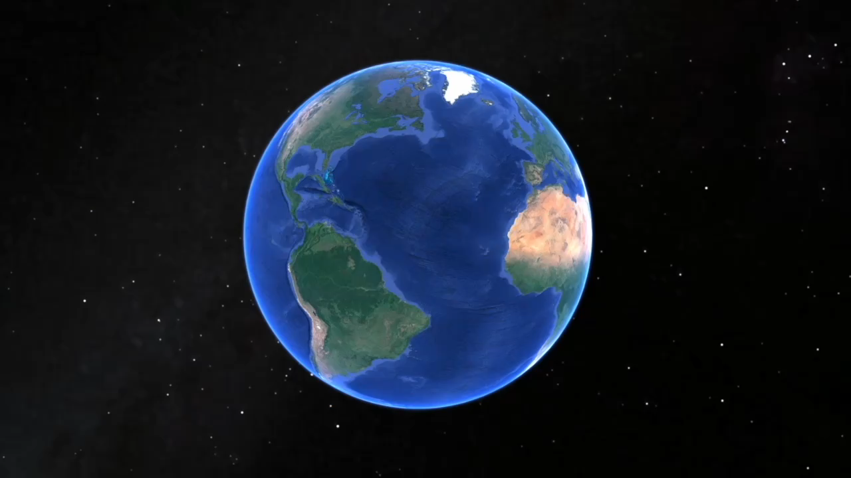
TuttIBElli a Catania
10-11 Aprile 2024 Livorno

Slide 3


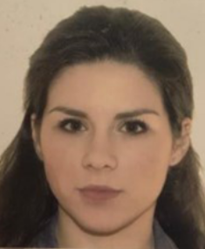


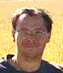

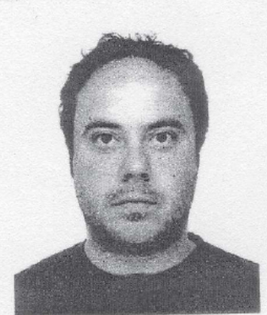
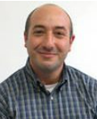

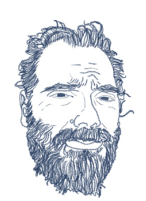


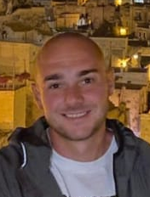
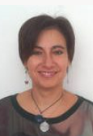
TuttIBElli a Catania
Lo Staff
Ezio Riggi
Responsabile UOS Catania
Primo Ricercatore
Valeria Cafaro
Assegnista
Alfio Fallica
Funzionario di Amministrazione
Anita Ierna
Primo Ricercatore
Silvio Calcagno
Assegnista
Antonino Torrisi
Tecnologo
Cristina Patanè
Primo Ricercatore
Alessandro Saita
Assegnista
Salvatore La Rosa
Collaboratore Tecnico E.R
Giovanni Avola
Ricercatore
Calogero Tornambè
Borsista
Alessandra Pellegrino
Collaboratore Tecnico E.R
Miriam Distefano
Ricercatore
Francesco Muratore
Borsista
Irene Longo
Collaboratore Tecnico E.R
10-11 Aprile 2024 Livorno

Slide 4
Pubblicazioni
Acta Horticulturae
Agriculture
Agronomy
Annals of Botany
Food Research International
Horticulture
Horticulture Plant Journal
IEEE International Workshop
Industrial Crops and Products
Int Journal of Molecular Sciences
Italian Journal of Agronomy
Journal of Agronomy and Crop Science
Journal of the Science of Food and Agriculture
LWT
Plants
Remote Sensing
Science Horticulturae
Sensors
Smart Agricultural Technology
World Patent Information
N. prodotti 38 IF totale 151.6 IF medio 4.34
10-11 Aprile 2024 Livorno

Slide 5
Progetti e numeri
Progetto | Ambito | Tematica | Importo
Alifun | PON Ric | Alimenti funzionali | 74,308.56 €
Nutrage | FOE | Alimenti funzionali
Multicanapa | PSR | Canapa | 61,000.00 €
Fisica | PSR | Canapa | 40,734.00 €
Ricinolio | PSR | Ricino | 70,000.00 €
Magic | UniCT | Colture industriali | 15,000.00 €
Prin-2017 | PRIN | Colture lignocellulosiche | 139,000.00 €
SENTI | FSE | Agricoltura di precisione | 180,000.00 €
Samothrace | PNRR | Biostimolanti/Energia/Ambiente | 580,329.94 €
MiaCasa | FESR | Legno
Circoleare | PRIN | Olivo Fertilizzazione e Gestione Scarti | 82,500.00 €
e-Crops | PON Ric | Olivo/Agricoltura di precisione | 330,250.99 €
InnOVOlio | PSR | Olivo/Agricoltura di precisione | 84,483.86 €
CN-Agritech | PNRR | Olivo/Agricoltura di precisione/Pomodoro | 25,000.00 €
Crealup | PSR | Lupino | 14,000.00 €
Foe-E-Circ | FOE | Potenziamento Infrastruttturale | 150,000.00 €
Infrastrutture | FOE | Potenziamento Infrastruttturale | 150,000.00 €
Totale |  |  | 1,996,607.35 €
10-11 Aprile 2024 Livorno

Slide 6
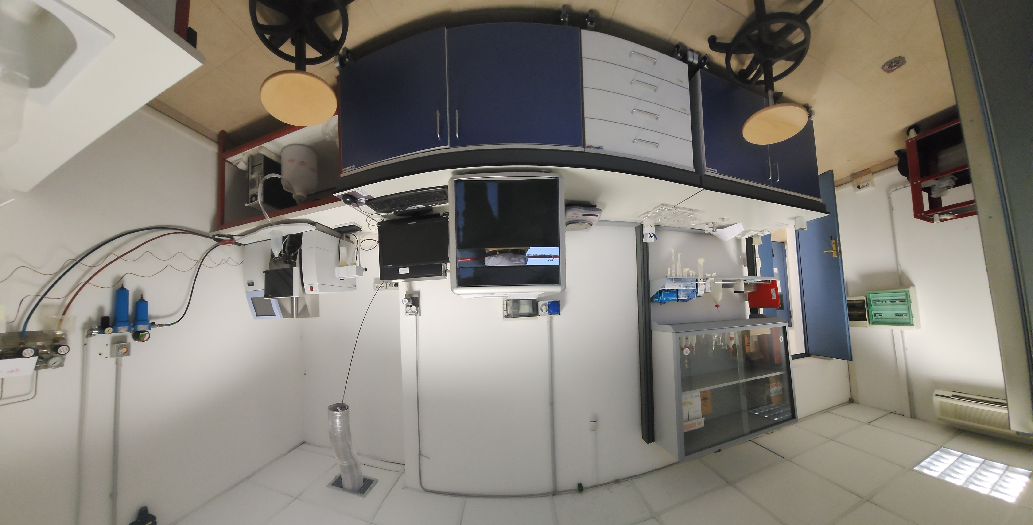

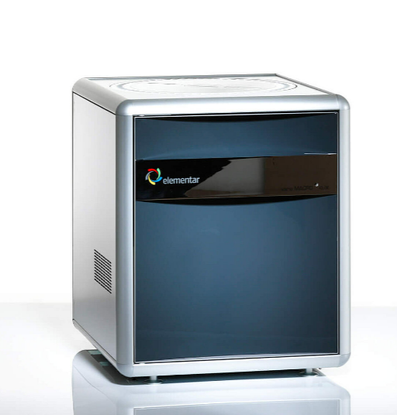

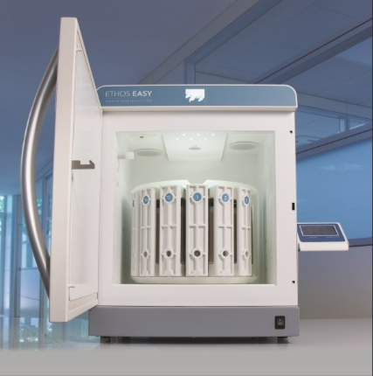
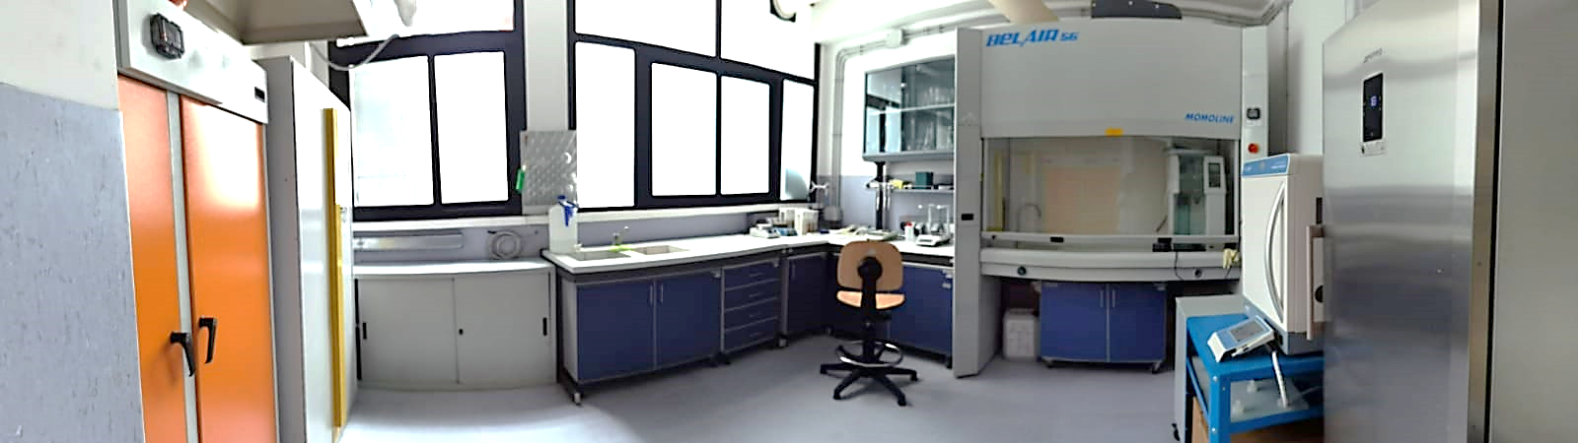
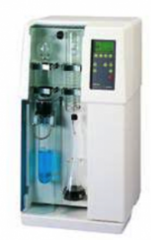
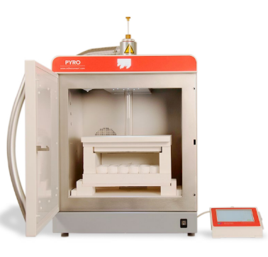
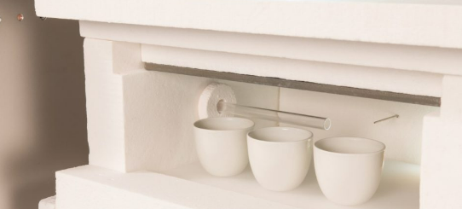
Laboratorio Chimico
FOOD/NO-FOOD
Terreni
Ammendanti
Substrati
Analizzatore Elementare
Determinazione
C, H, N, O, S, TIC, TOC
Pro
Durata analisi, Rifiuti Ridotti, Accuratezza risultato
con Sesto?
Benedetto ci sei?
Digestione acida/Estrazione Microonde
Determinazione
Contenuto in Olio, Elementi minerali, Sostanze volatili
Pro
Ridotta quantità di campione, Accuratezza, Controllo singolo campione
Mineralizzatore e Distillatore per analisi KJELDAHL
Azoto organico Ammoniaca (NH₃) Ammonio (NH₄⁺)
Muffola a Microonde
Determinazioni
Ceneri Pretrattamento per Anioni e Cationi
Pro
Durata Analisi, Ridotti consumi energetici
10-11 Aprile 2024 Livorno

Slide 7
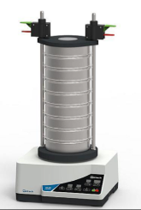
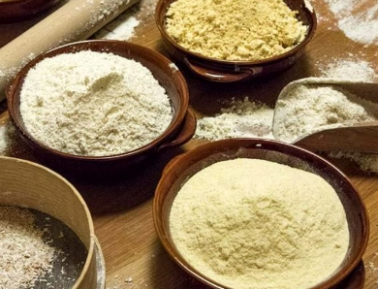
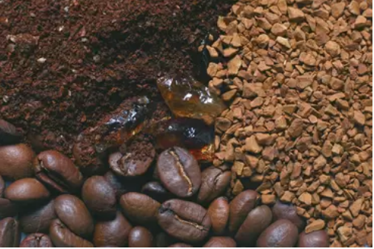
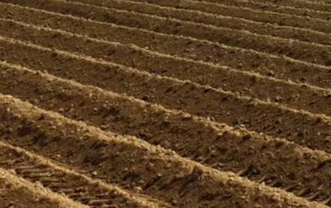
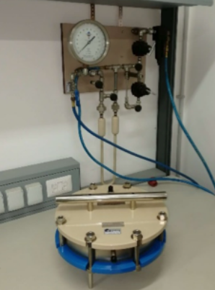
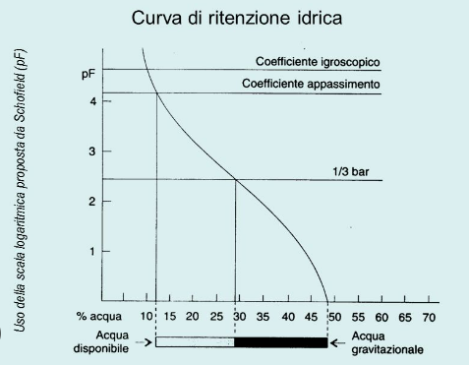
Laboratorio terreni
Analisi fisiche di suoli e substrati
Vibrosetacciatore​
Determinazione:​
Analisi granulometrica terreni e substrati
Piastre di Richards​
​
Determinazione:​
Curva di ritenzione idrica dei suoli, caratteristiche idrologiche dei terreni
10-11 Aprile 2024 Livorno

Slide 8
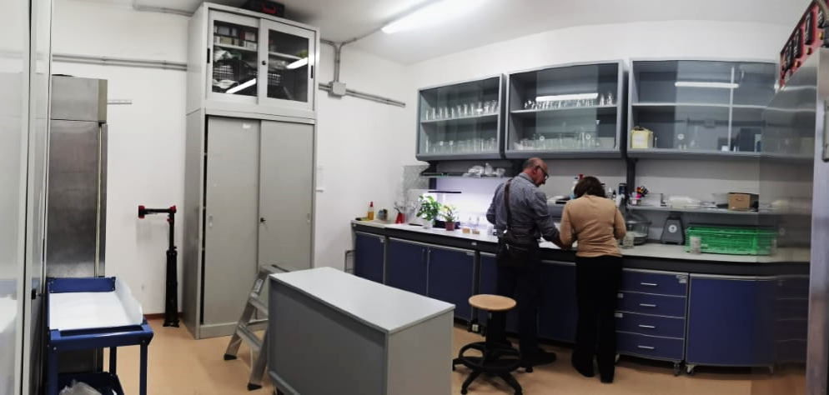
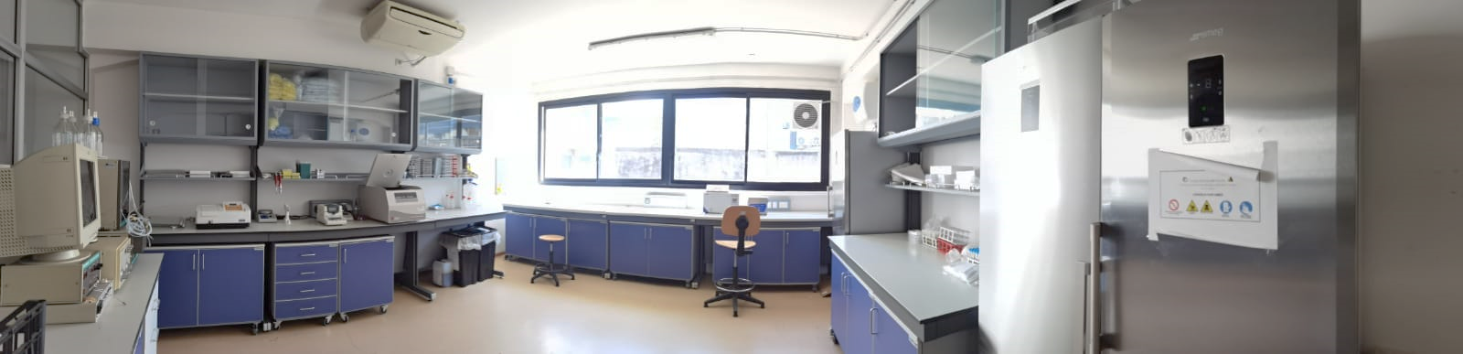
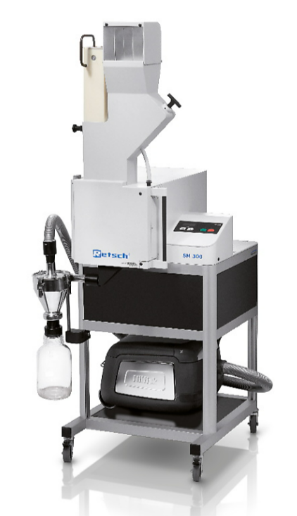
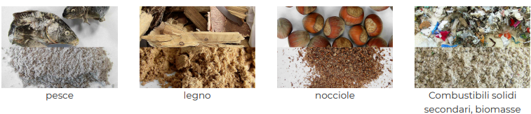
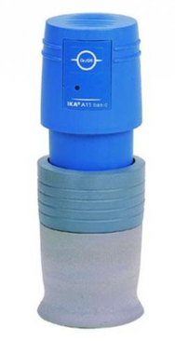
Laboratorio preparazioni campioni
Analisi chimiche e fisiche di prodotti
FOOD/NO-FOOD
Terreni
Ammendanti
Substrati
Mulino
Frantumazione a coltelli, Setacci differenziati, Velocità variabile
Pro
Elevata capacità di lavoro, Facile Pulizia
Mulino Analitico
Macinazione ad impatto per triturare materiale fragile
Macinazione ad impatto per triturare materiale fibroso
Pro
Possibilità di accoppiarlo a ghiacchio secco e Azoto liquido
10-11 Aprile 2024 Livorno

Slide 9
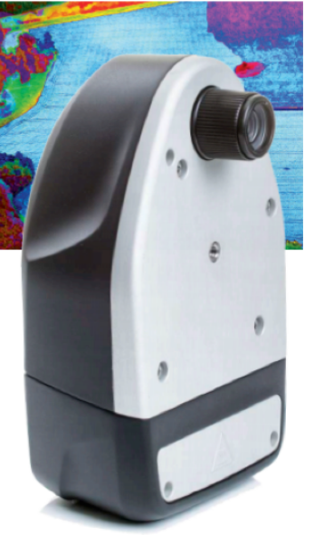

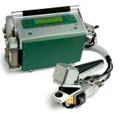
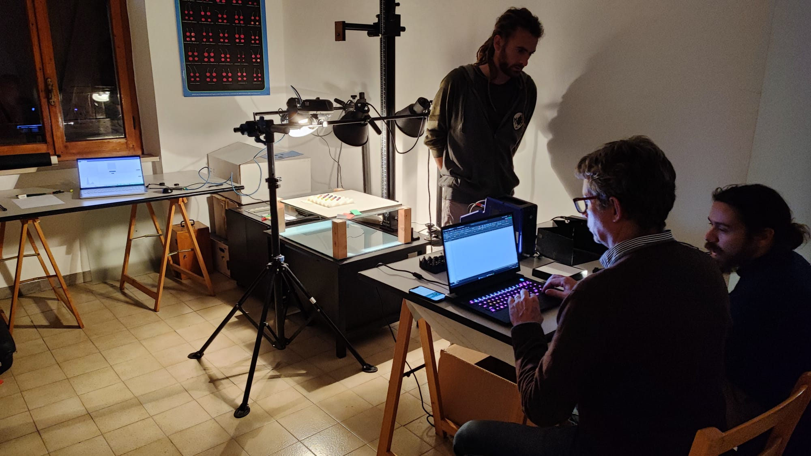
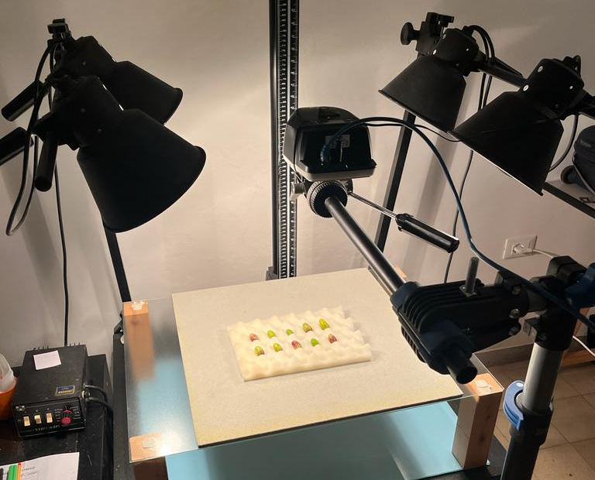
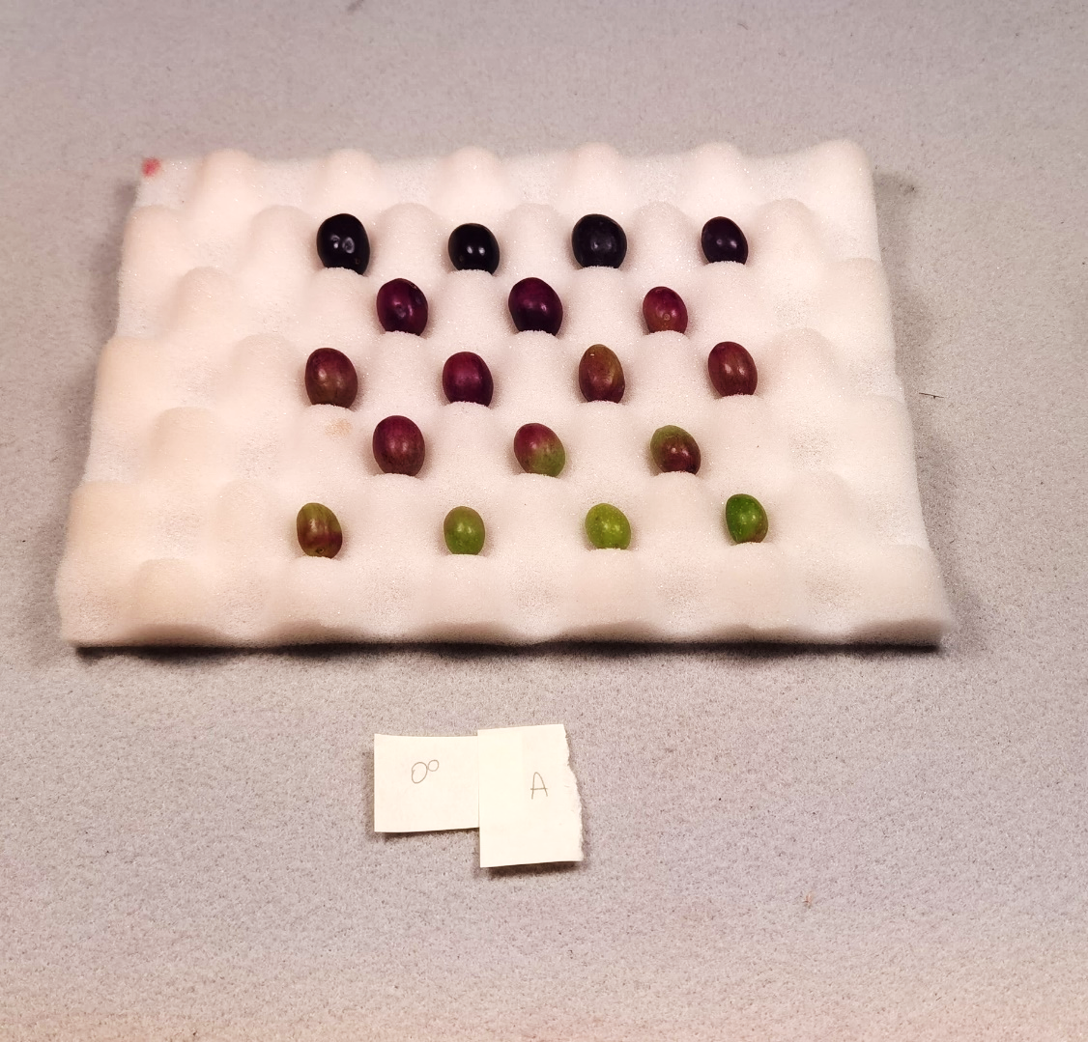
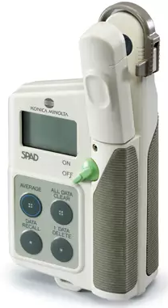
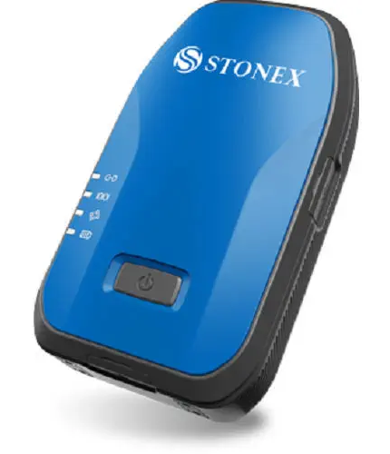

Laboratorio Agricoltura di Precisione
SENSORISTICA DA REMOTO
SENSORISTICA PROSSIMALE
Camera Iperspettrale
Determinazione:
Ricostruzione della firma continua dello spettro elettromagnetico
Analizzatori ad infrarosso
Determinazione:
Misurazione degli scambi gassosi di CO2/H2O
Misurazione della fluorescenza fogliare
Low cost
con Caproni e Cinghialotti
Analizzatori contenuto di clorofilla
Determinazione:
Misurazione portatile e non distruttiva del contenuto di clorofilla delle foglie
Ricevitore GNSS ad alta precisione
Determinazione:
Ricevitore GNSS con precisione centimetrica
Spettroradiometro
Determinazione:
Analisi spettrale della luce nel campo UV, visibile e vicino infrarosso
SOFTWARE
Fotogrammetria
Cube-3D Stonex
Agisoft Metashape
con Caproni
10-11 Aprile 2024 Livorno

Slide 10
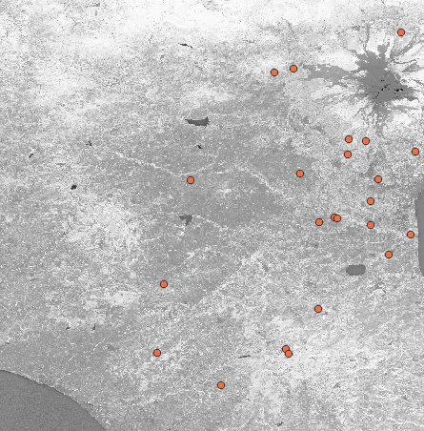
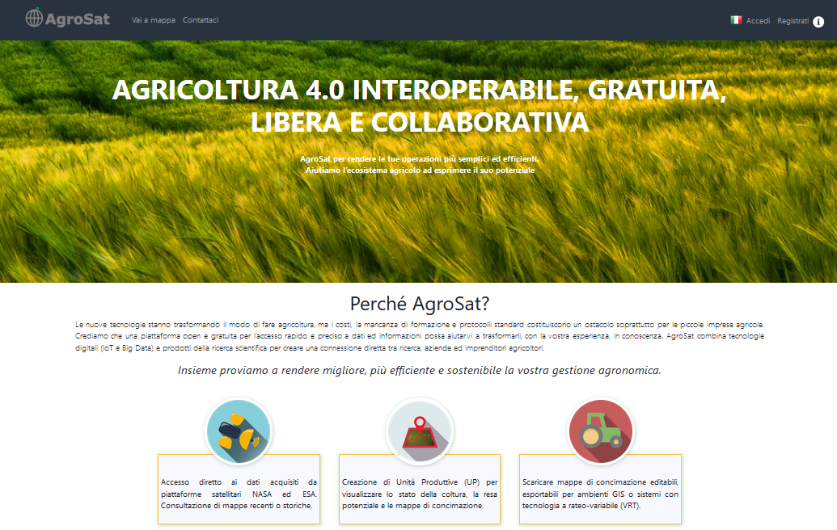
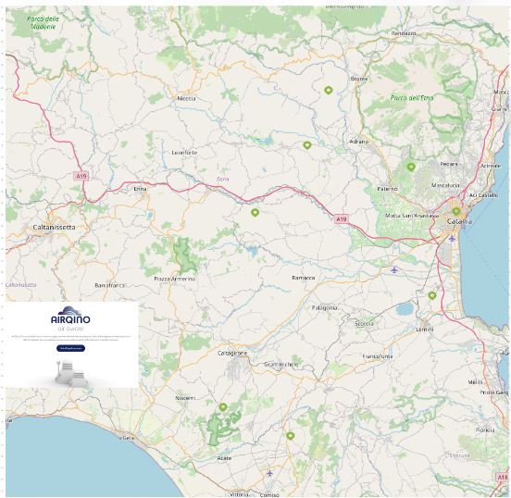

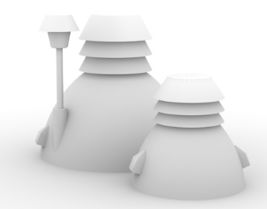
AIRQINO va in campagna
10-11 Aprile 2024 Livorno

Slide 11
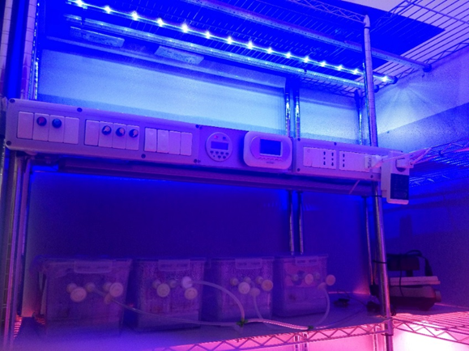
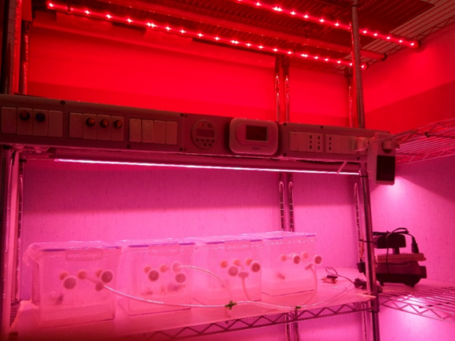
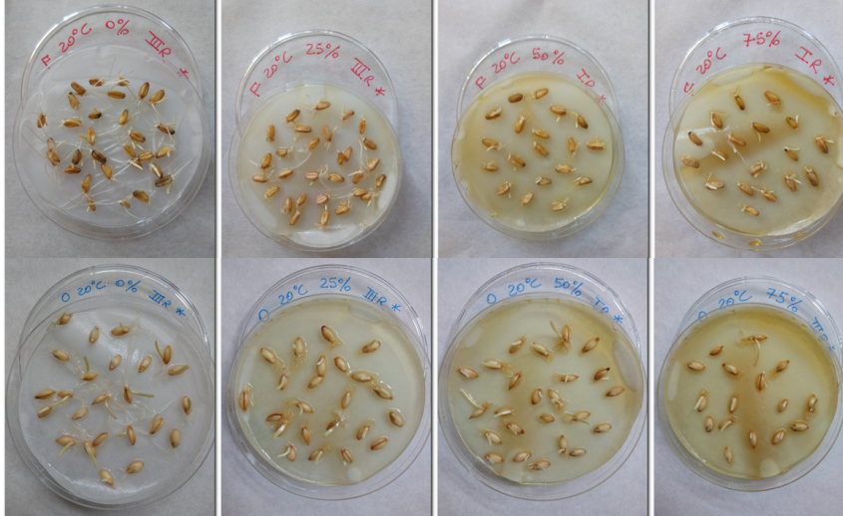
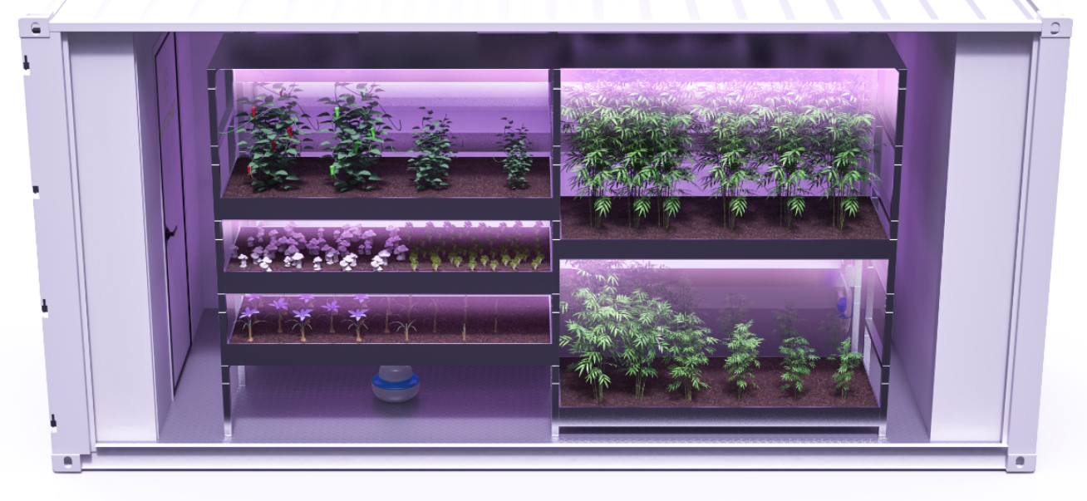
Biostimolanti
Progetto Samothrace
Nanofertilizzanti
10-11 Aprile 2024 Livorno

Slide 12

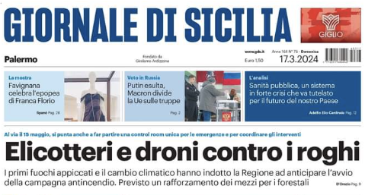




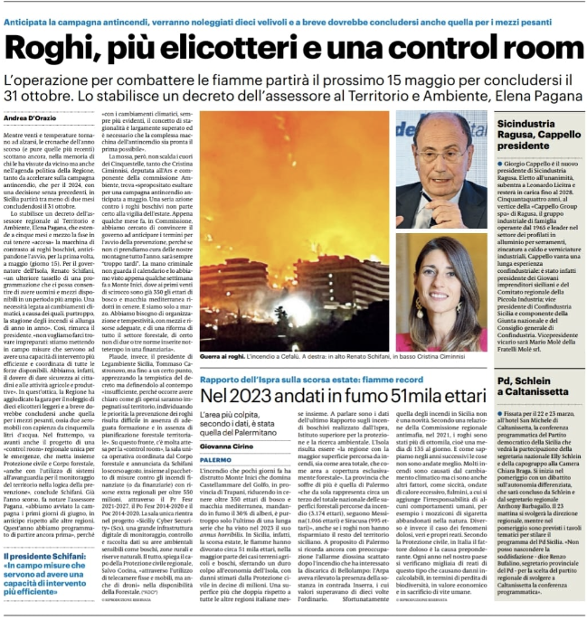

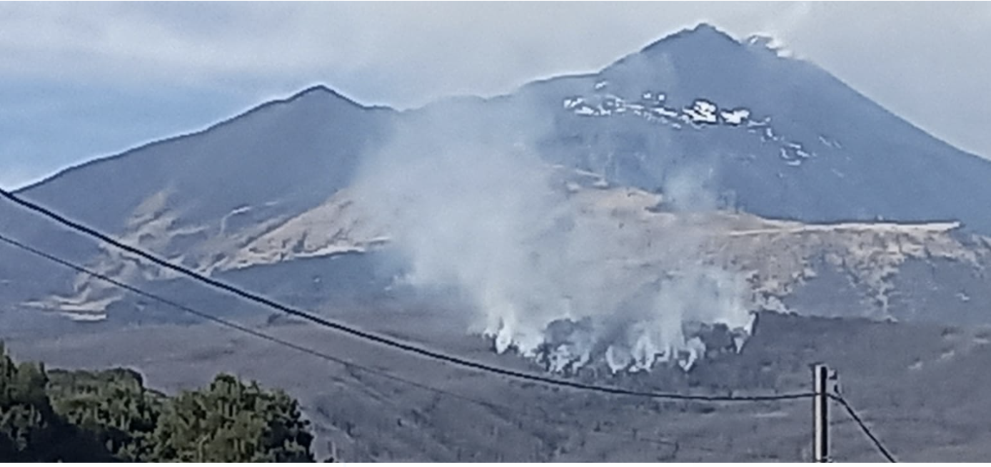
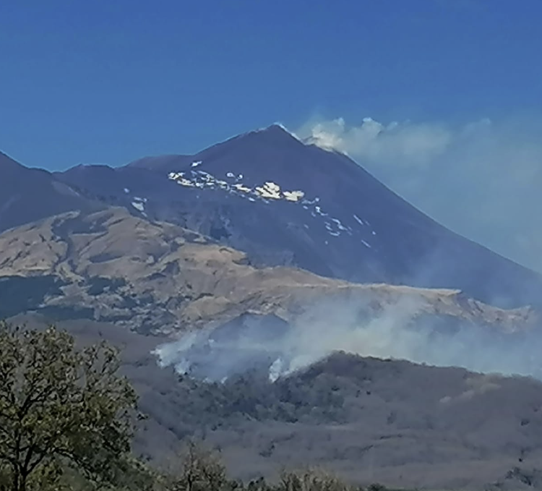
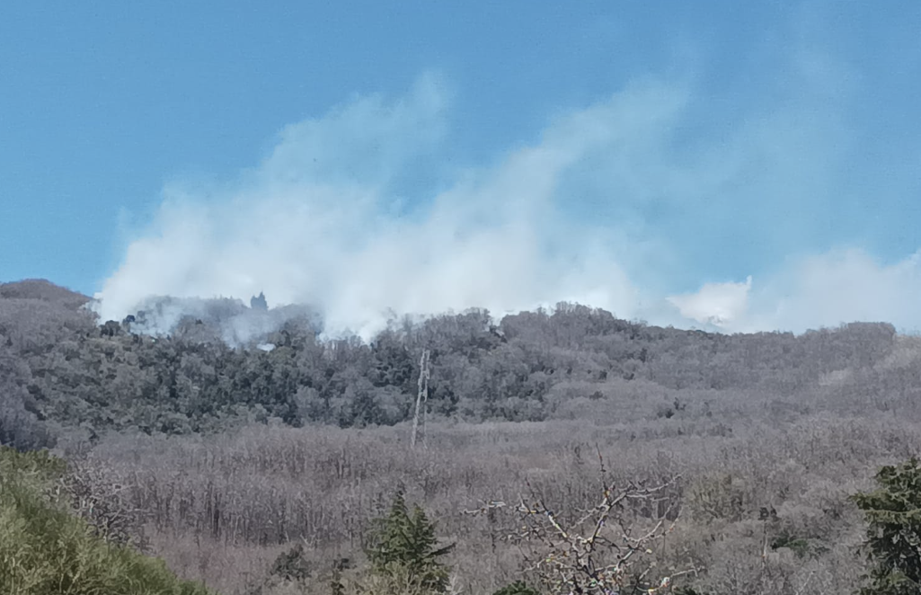
TuttIBElli a Catania
10-11 Aprile 2024 Livorno

Slide 13
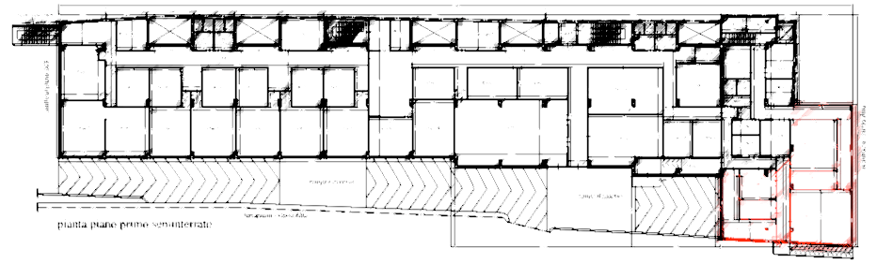
TuttIBElli a Catania
Benvenuti
Noi
Progetti
Biblioteca
10-11 Aprile 2024 Livorno

Slide 14
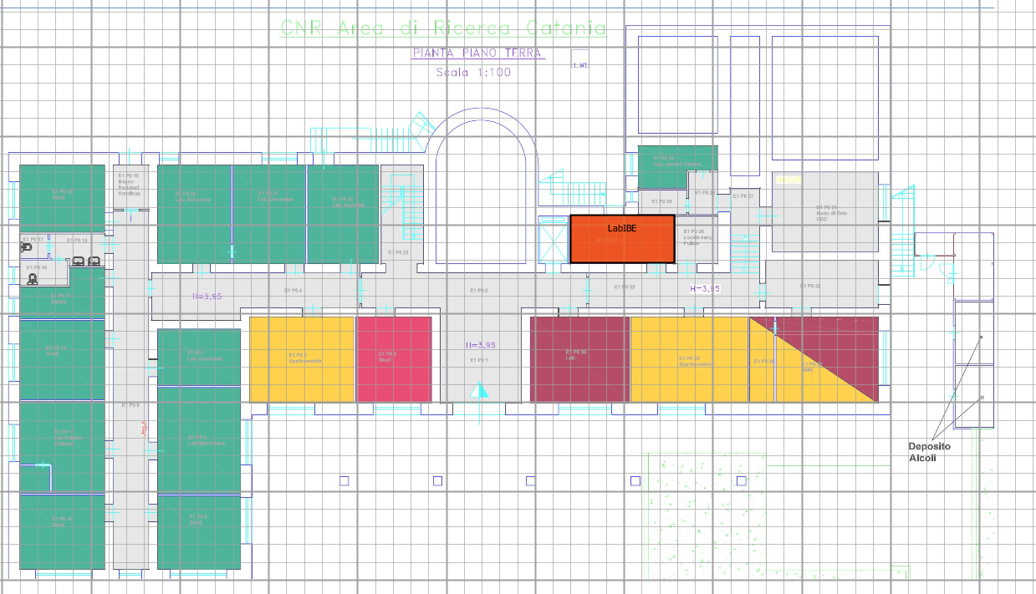
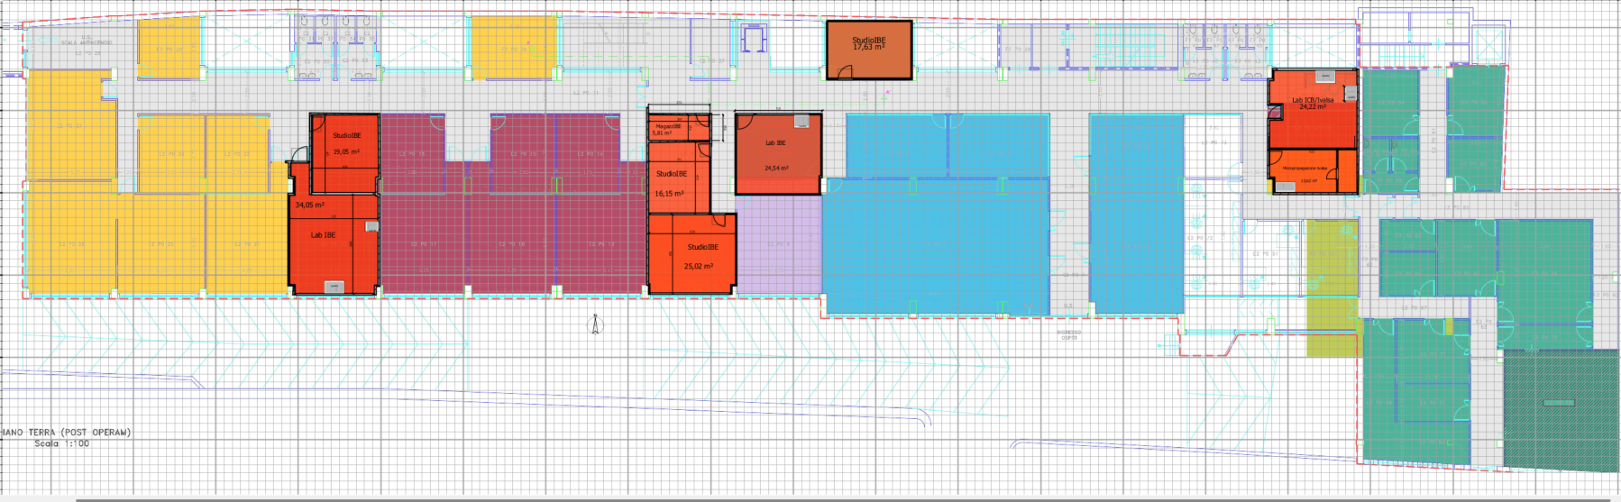
Zoommata
Personale
Progetti
Pubblicazioni

